Slide 1
О ходе реализации плана мероприятий
(«дорожная карта») по обеспечению информационной безопасности детей в медиапространстве
на 2021-2027 года
заместитель министра
образования и науки Республики Татарстан
Асадуллина Алсу Мунибовна

Slide 2




Информационная безопасность детей в сети Интернет

Slide 3
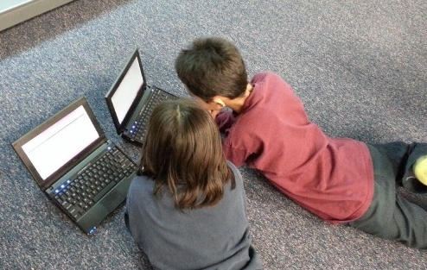
Опасности и угрозы в сети Интернет для детей и молодежи
кибербуллинг
электронные ресурсы, созданные и поддерживаемые деструктивными религиозными сектами
компьютерные мошенники, спамеры, фишеры
онлайн-игры, пропагандирующие жестокость и насилие, азартные игры, организуемые в виртуальных сетях
социальные сети и блоги, в которых ребенок оставляет о себе личную информацию, завязывает небезопасные знакомства, нередко подвергается незаметной для него деструктивной психологической и нравственно-духовной обработке, становится заложником пропаганды наркотиков, насилия и жестокости, суицидального поведения, абортов, самоповреждений
интернет-зависимость

Slide 4

Федеральный закон
от 29 декабря 2010 года № 436-ФЗ
«О защите детей от информации,
причиняющей вред их здоровью и развитию»
Статья 2.
Информационная безопасность детей – состояние защищенности детей, при котором отсутствует риск, связанный с причинением информацией вреда их здоровью и (или) физическому, психическому, духовному, нравственному развитию

Slide 5

План мероприятий («дорожная карта»)
по обеспечению информационной безопасности детей
в медиапространстве на 2021 – 2027 годы,
утвержденный распоряжением Кабинета Министров
Республики Татарстан от 21.07.2017 № 1739-р
Цель: создание безопасной информационно-образовательной среды для обеспечения, сохранения и укрепления нравственного, физического, психологического и социального здоровья детей и молодежи

Slide 6
Структура
«дорожной карты»
нормативно-правовое регулирование
научно-методическая, исследовательская деятельность
развитие кадрового потенциала
организационно-управленческая деятельность
работа со средствами массовой информации

Slide 7

Рабочая группа
«Безопасное информационное
пространство для детей»
при Координационном совете
при Правительстве Российской Федерации по проведению в Российской Федерации Десятилетия детства
Распоряжение Кабинета Министров Республики Татарстан
об утверждении
плана мероприятий («дорожной карты») по обеспечению информационной безопасности несовершеннолетних и молодежи
в медиапространстве на 2021 – 2027 годы в Республике Татарстан
(в стадии межведомственного согласования)

Slide 8


Единый урок безопасности
в сети Интернет
https://www.единыйурок.рф
Цель: повышение уровня кибербезопасности, обеспечение внимания родительской и педагогической общественности к проблеме детской безопасности в сети Интернет и развитие цифровой грамотности у школьников

Slide 9
Формы проведения Единого урока безопасности в сети Интернет
традиционный урок, классный час, деловая игра
демонстрация мультфильма и/или видеоурока
Всероссийская контрольная работа по информационной безопасности на портале Единого урока www.Единыйурок.дети
организация участия детей в международном квесте (онлайн-конкурсе) по цифровой грамотности «Сетевичок» на сайте www.Сетевичок.рф
выдвижение творческих работ и интернет-ресурсов на Национальную премию в области информационного пространства детства «Премия Сетевичок» и Всероссийский конкурс социальной рекламы на тему информационной безопасности детей на сайте www.премиясетевичок.рф
семинар или занятие с участием приглашенного эксперта
раздача листовок и брошюр
иные формы

Slide 10
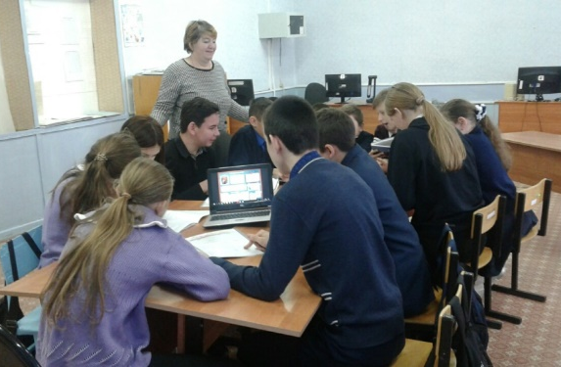
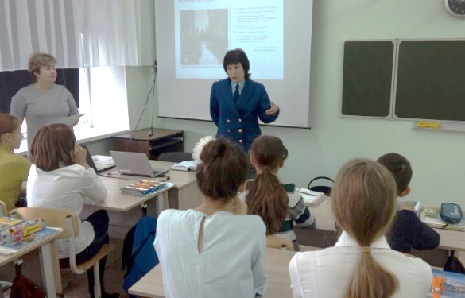
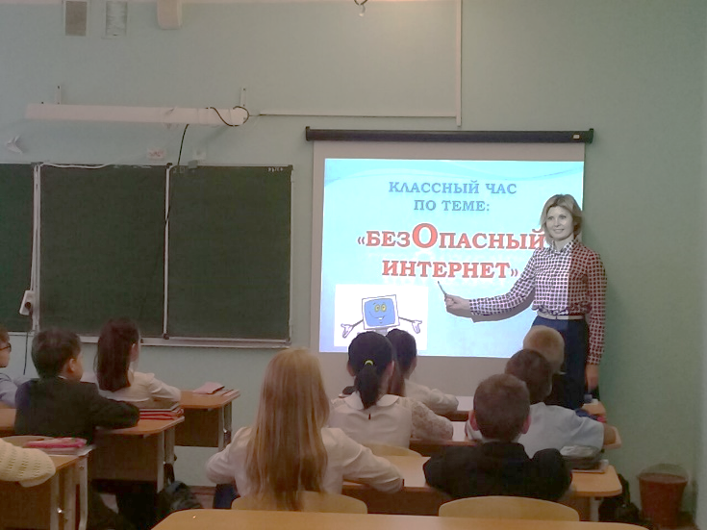
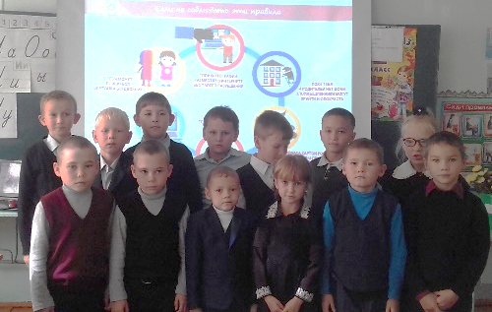
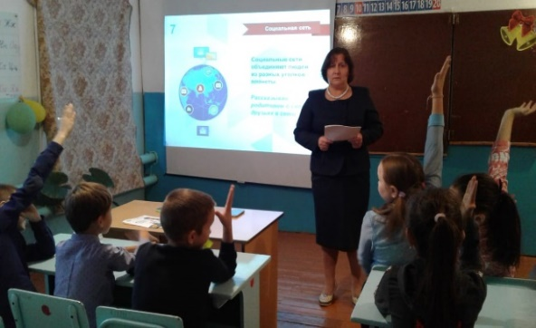
Единый урок безопасности в сети Интернет
в образовательных организациях
Республики Татарстан

Slide 11
Статистические данные
Единого урока безопасности в сети Интернет в образовательных организациях Республики Татарстан
в 2022 году
Образовательные организации | 1513
Обучающиеся | 278 167 чел.
Родители (законные представители) обучающихся | 34 538чел.
Педагогические работники | 26 980 чел.

Slide 12
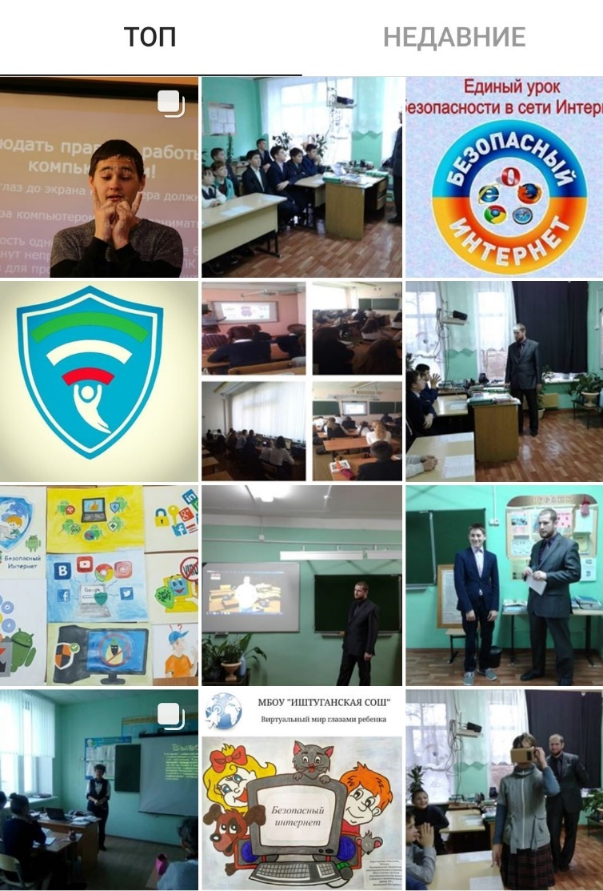
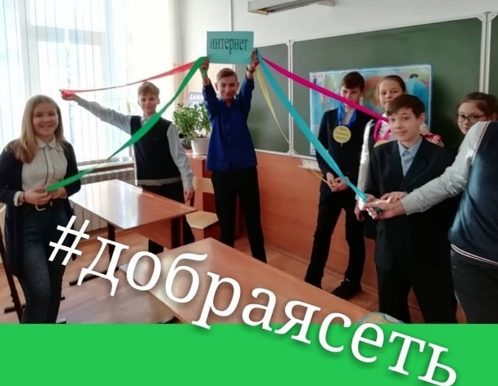
Хэштег
#добраясеть
12

Slide 13
Нормативно-правовое регулирование
и регламентация работы на местах
Методические рекомендации:
1.1. по созданию и развитию сайтов
1.2. по ограничению доступа обучающихся в образовательных организациях
к видам информации
1.3. по основам информационной безопасности
1.4. о размещении на информационных стендах, официальных интернет-сайтах и
других информационных ресурсах общеобразовательных организаций и
органов, осуществляющих управление в сфере образования, информации о
безопасном поведении и использовании сети Интернет
2. Типовые формы:
2.1. Положения о Совете общеобразовательной организации по вопросам
регламентации доступа учащихся к информации в сети Интернет
2.2. Порядка действий сотрудников и членов Совета общеобразовательной
организации по вопросам регламентации доступа учащихся к
информации в сети Интернет
15

Slide 14
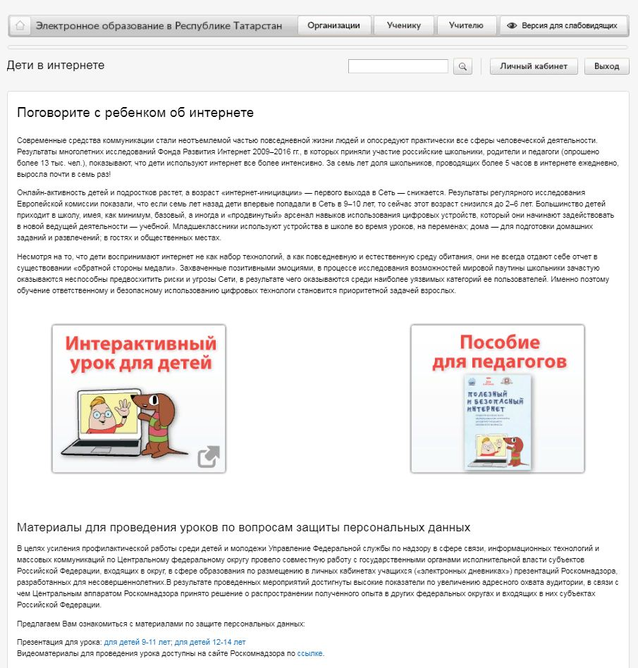
Методические рекомендации
16

Slide 15


Учебно-методическое обеспечение
17

Slide 16



Анкетирование школьников и педагогических работников Республики Татарстан по вопросам информационной безопасности детей в медиапространстве на базе
ГИС «Электронное образование Республики Татарстан»
edu.tatar.ru
1 352
школьника
1 986
педработников
18

Slide 17

Всероссийский образовательный проект «Урок цифры» позволяет школьникам не выходя из дома знакомиться с основами цифровой экономики, цифровых технологий и программирования
Для формирования уроков используются образовательные программы в области цифровых технологий от «Яндекс», «Лаборатория Касперского», «Сбербанк», «1С» и т.д.
Занятия на тематических тренажерах реализованы в виде увлекательных онлайн-игр и адаптированы для 3 возрастных групп - учащихся младшей, средней и старшей школы
19

Slide 18
Повышение квалификации педагогических работников
по вопросам обеспечения информационной безопасности детей
на сайте единыйурок.рф
Основы обеспечения информационной безопасности детей
Организация защиты детей от видов информации, распространяемой посредством сети Интернет, причиняющей вред здоровью и (или) развитию детей, а также не соответствующей задачам образования, в образовательных организациях
Безопасное использование сайтов в сети Интернет в образовательном процессе в целях обучения и воспитания обучающихся в образовательной организации
20

Slide 19
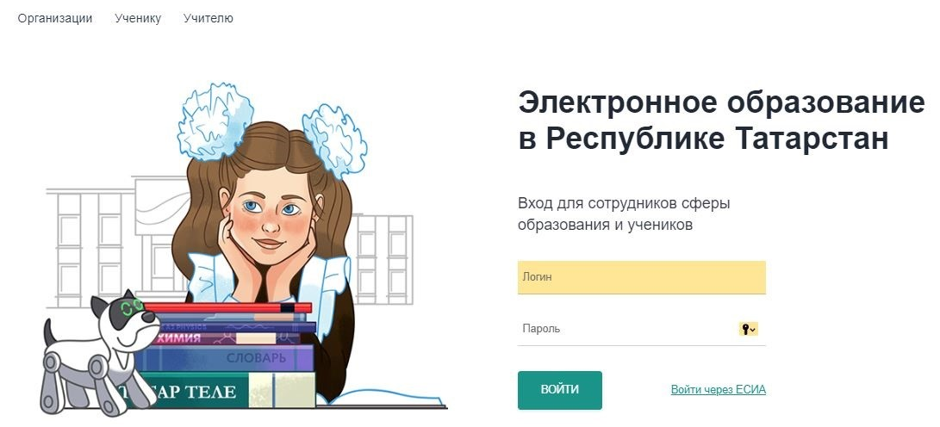


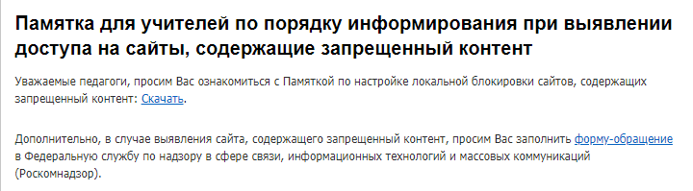



Система
контентной фильтрации
21

Slide 20

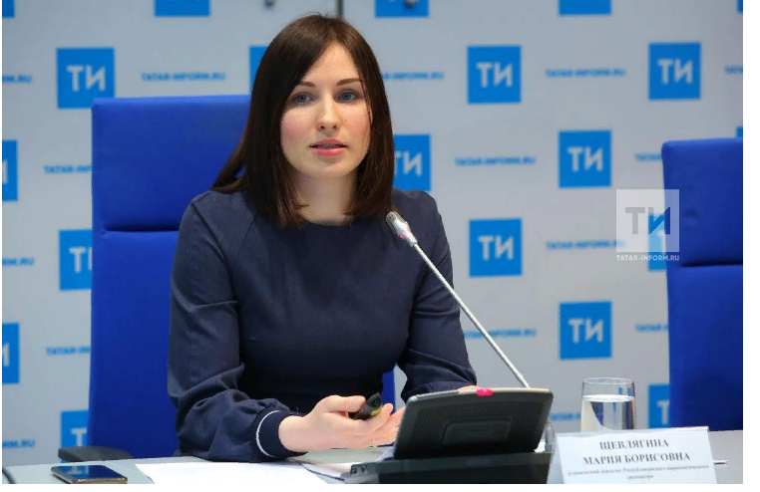

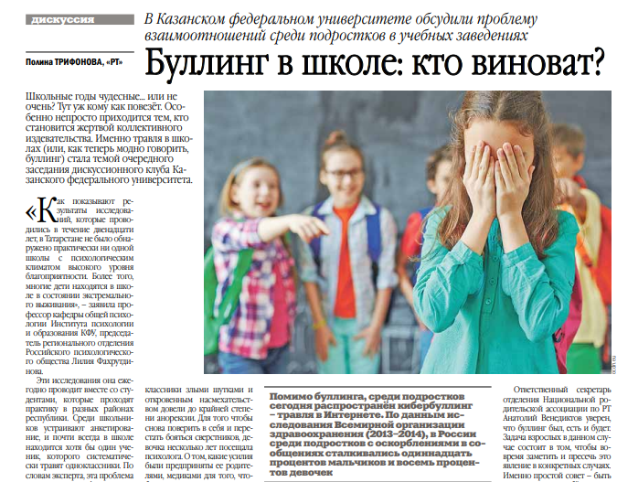
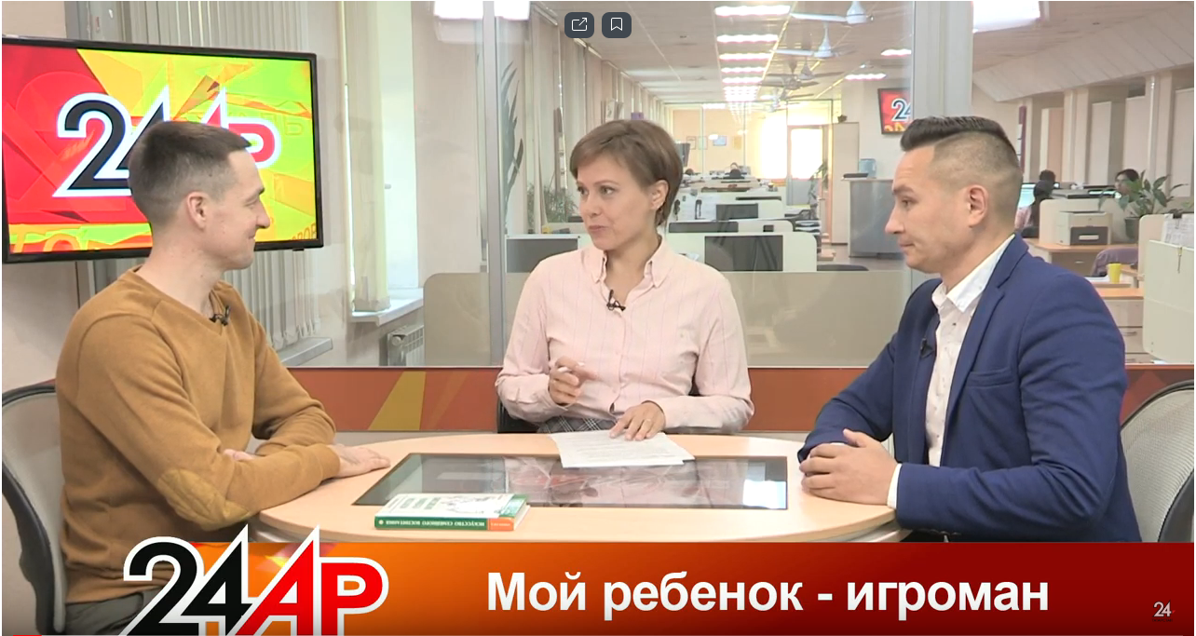
Работа средств массовой информации
22

Slide 21
СПАСИБО ЗА ВНИМАНИЕ!

